Slide 1

Web Scrapping
Adam Jemaa

Slide 2
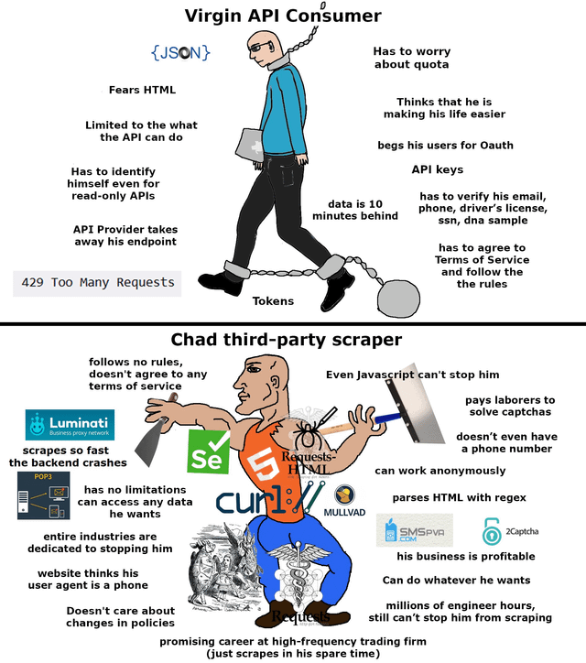
Deux types d’internautes
👥 Consommateurs d’API : Utilise des canaux officiels et documentés, respecte les règles établies par les plateformes
🦾 Scrapers : Contournent les API pour extraire directement le contenu sur les sites web sans autorisation explicite
⚠️ Zone grise légale : Le scraping est toléré, mais souvent mal vu ou restreint
Notes:
Il existe deux types de personnes dans le monde numérique : ceux qui suivent les règles, en utilisant des API officielles, et les autres, les scrapers... Les rebelles du web. Ces derniers écrivent du code pour extraire automatiquement des données affichées sur les sites, contournant les limitations officielles. Mais cette pratique est-elle illégale ? Peut-on aller en prison pour ça ? Tout dépend du contexte légal et de la manière dont le scraping est effectué.

Slide 3




La donnée : nouvelle monnaie d’or numérique
💰 Plus précieuse que l’or : La donnée est aujourd’hui l’actif le plus convoité.
🏢 Empires bâtis sur l’exploitation : Google et Meta valent des billions de dollars grâce à la collecte de données utilisateurs.
🌐 Internet saturé de données : Depuis 30 ans, l’humanité remplit le web d’exaoctets d’informations personnelles — accessibles librement via un simple navigateur.
Notes:
En vérité, tout dépend de la manière dont le scraping est réalisé et des données ciblées. Extraire des données visibles à travers un navigateur ne constitue pas forcément une infraction, tant qu'on commi pas de fraude. Cependant, certaines plateformes incluent dans leurs conditions d'utilisation des clauses interdisant explicitement cette pratique, rendant le scraping passible de sanctions civiles. En résumé, le risque pénal reste faible pour ceux qui agissent de manière transparente sur des données publiques. Le vrai débat se situe ailleurs : dans la légitimité éthique et économique de cette pratique

Slide 4
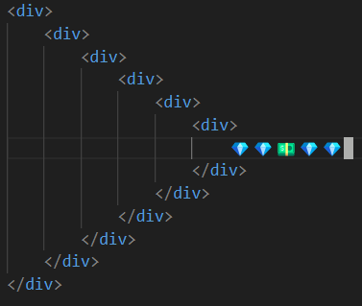
🧱 Piégées dans le HTML : Les données sont enfouies dans un amas de balises, inexploitables en l’état.
🔄 Transformation nécessaire : Elles prennent de la valeur une fois converties en formats standardisés comme JSON ou CSV.
🧠 Exploitation avancée : Ces formats nourrissent des outils de machine learning comme XGBoost ou sont revendues à prix d’or à des courtiers en données.
Des données brutes, inutilisables sans extraction

Slide 5
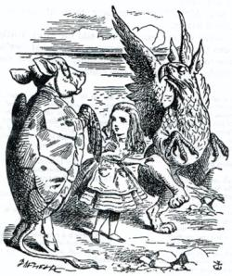

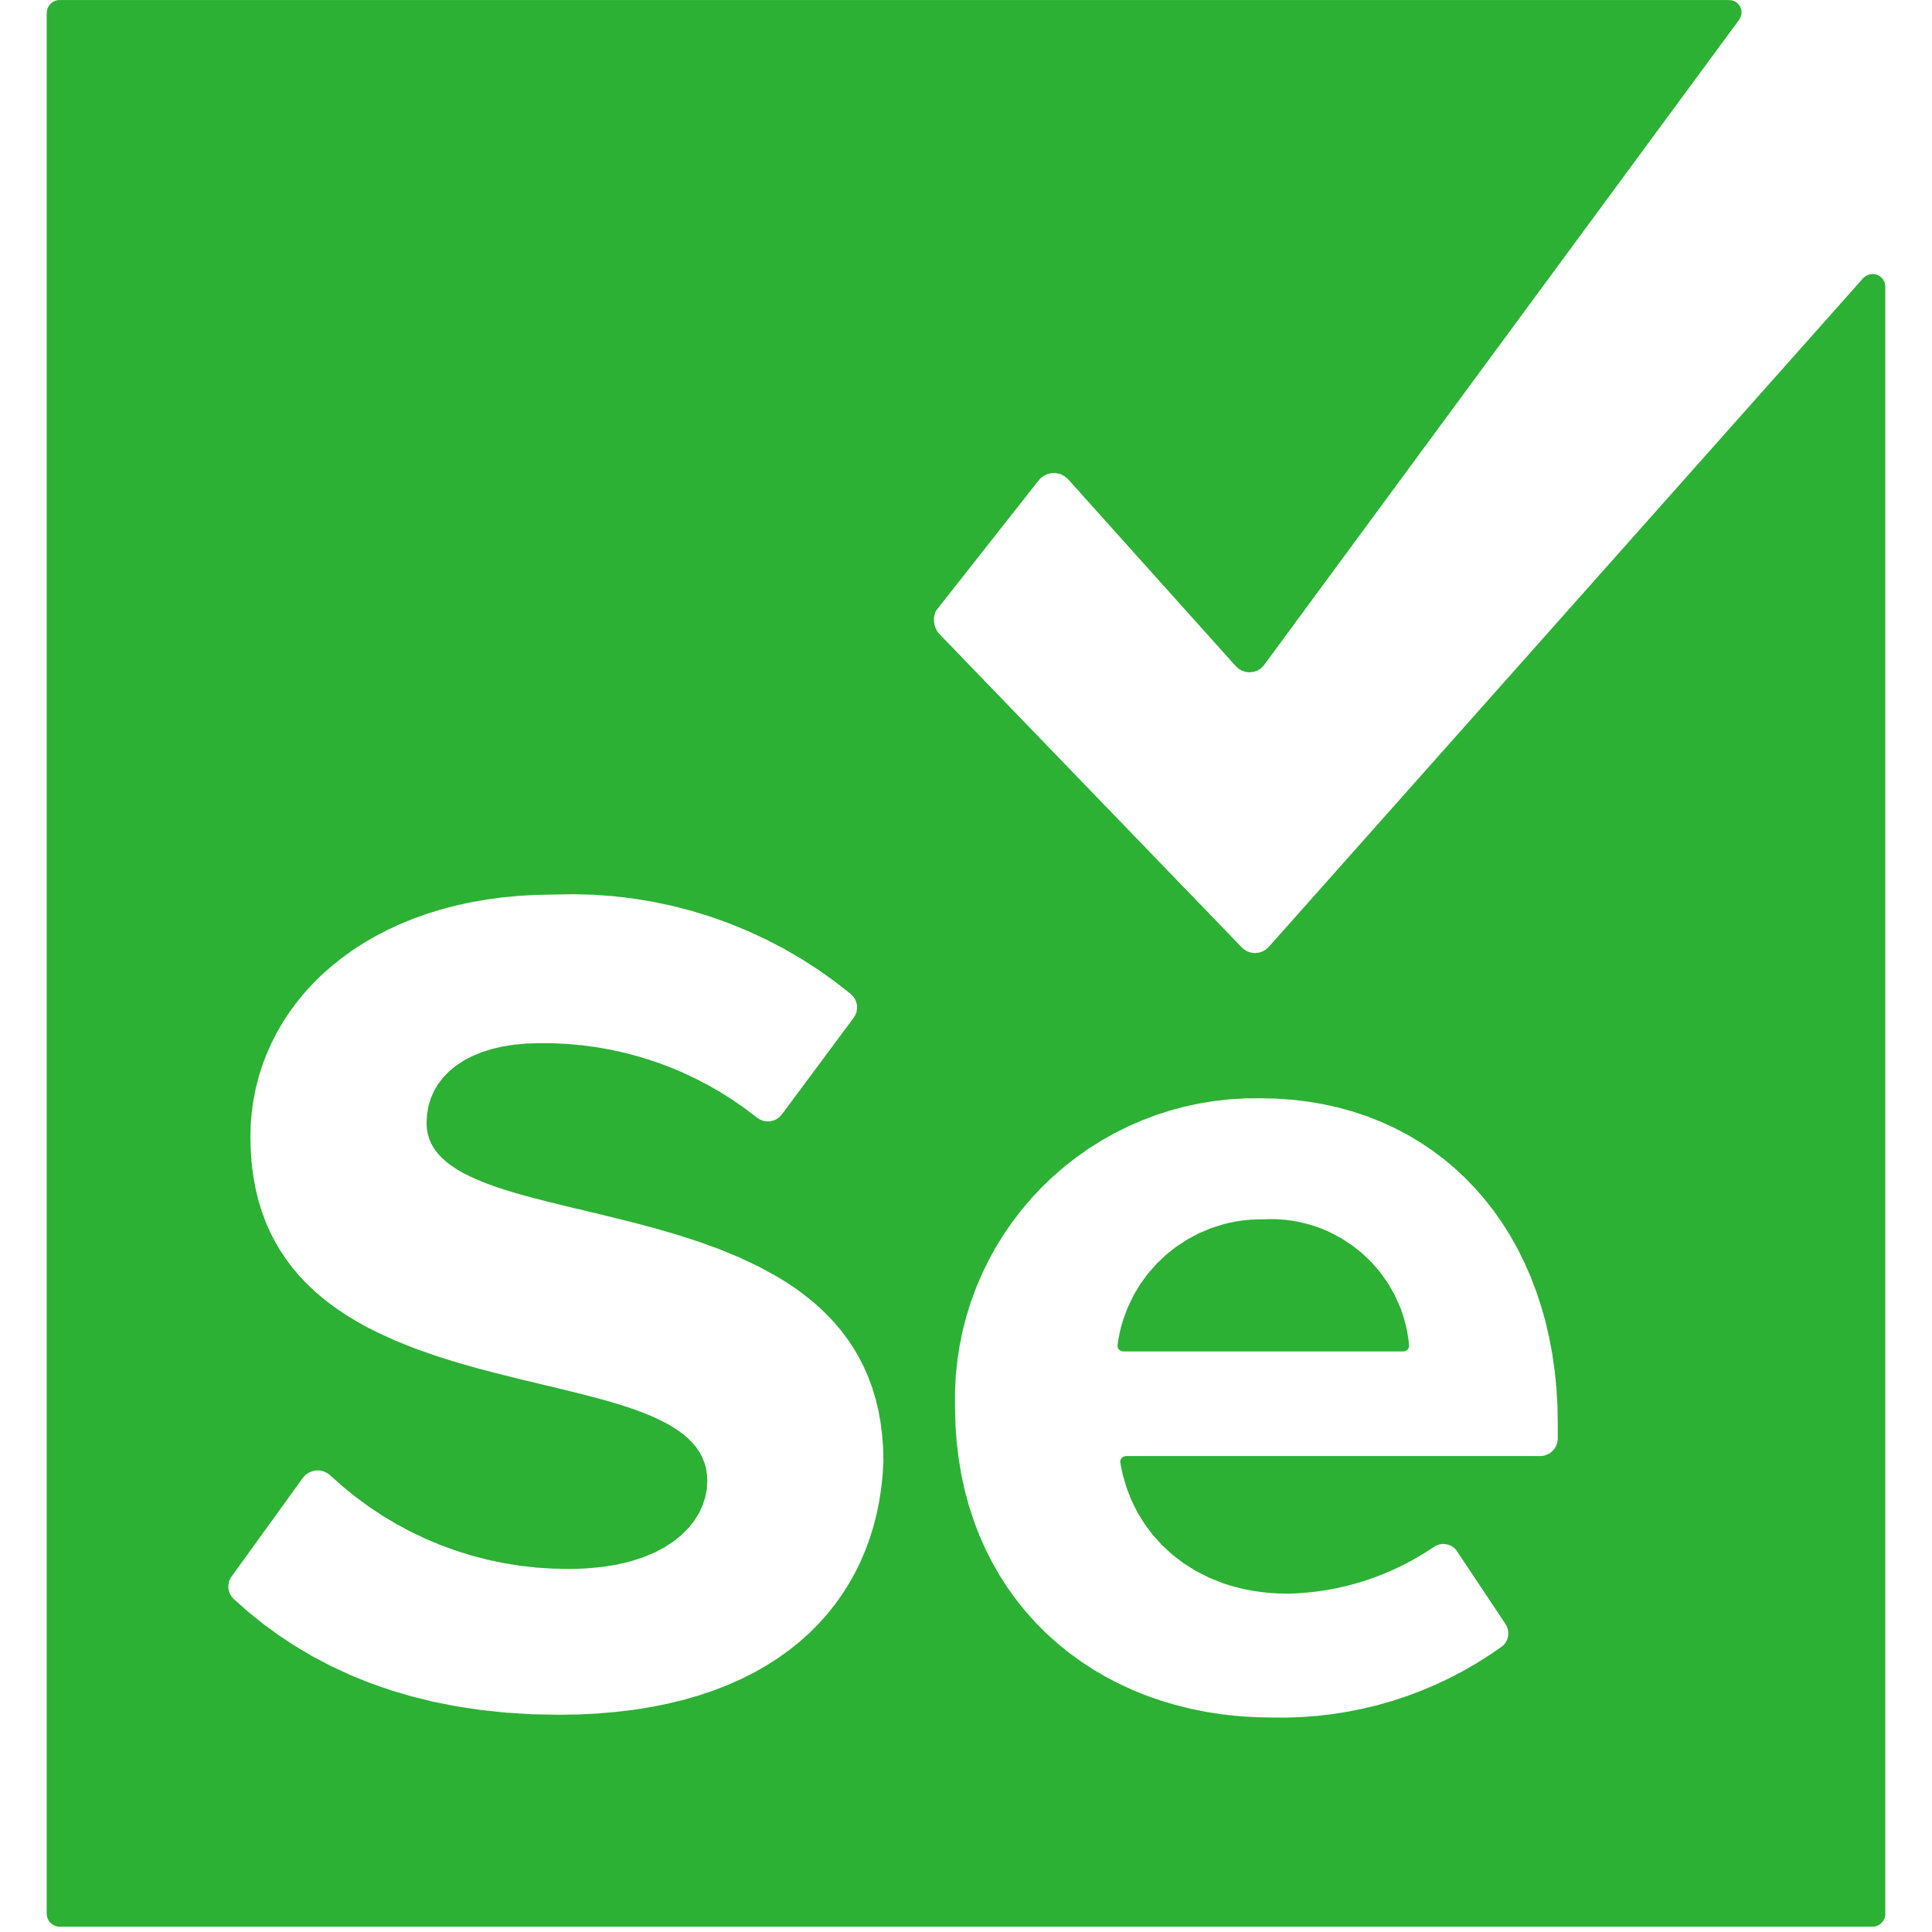
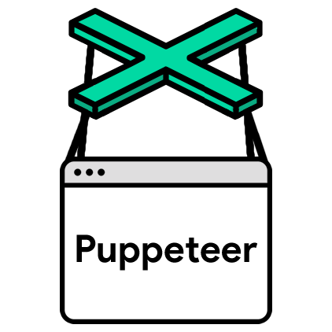


Et c'est là que le web scraping entre en jeu, qui permet de rendre le contenu d'un site web, de cliquer sur des boutons, de remplir des formulaires et, en fin de compte, d'extraire des données précieuses.

Slide 6
Obstacles techniques
Le contenu est librement accessible (ex : les listes de produits Amazon)
De nombreux propriétaires de sites web n'aiment pas être scrappés et l'interdisent dans leurs conditions d'utilisation et leur fichier robots.txt
Robots.txt est comme un panneau "Interdiction de fumer" dans un avion – il n'empêche pas réellement le scraping
Les propriétaires de sites web peuvent bannir votre IP s'ils suspectent que vous êtes un scraper
Rotation d'IP via des réseaux proxy résidentiels permet de contourner les interdictions
Les scrappers web peuvent faire apparaître le trafic comme provenant de utilisateurs normaux du monde entier
Notes:
Malgré le fait que le contenu soit librement accessible, comme les listes de produits sur Amazon par exemple, de nombreux propriétaires de sites web n'apprécient pas d'être scrappés et interdisent ce comportement dans leurs conditions d'utilisation et leur fichier robots.txt.
Mais ce fichier est comme les panneaux "Interdiction de fumer" dans un avion. Il n'empêche pas réellement quoi que ce soit de se produire, et vous pouvez facilement profiter d'une cigarette dans un avion, tout comme dans les bonnes vieilles années. Cependant, l'hôtesse de l'air pourrait venir vers vous et vous demander d'arrêter et vous interdire l'accès à la compagnie aérienne.
Les propriétaires de sites web peuvent faire de même en bannissant votre adresse IP s'ils suspectent que vous êtes un scraper.
Maintenant, pour contourner ce ban, un fumeur peut changer son identité, remonter dans l'avion et tirer quelques bouffées de plus. Les scrappers web peuvent faire de même en faisant tourner leurs adresses IP via des réseaux proxy, donnant l'impression que le trafic provient de personnes normales à travers le monde.

Slide 7
Dilemmes éthiques du scraping
Données publiques
Les données sont visibles dans le navigateur — donc techniquement accessibles.
Exploitation commerciale
Réutiliser ces données pour le profit peut poser des problèmes moraux et légaux.
Frontière floue
La ligne entre accès légitime et extraction abusive est souvent difficile à tracer.

Slide 8


Cas Booking vs Ryanair
Tout comme le piratage n’est pas du vol, tout le monde n’est pas d’accord avec cette philosophie.
On pourrait soutenir que l’exploitation des données d’autrui à des fins lucratives pourrait violer les droits d’auteur de cette personne
Dans le cas de Booking contre Ryion, Booking ne se contentait pas de scraper le site, il revendait également les billets d’avion de Ryion à profit, sans l’autorisation de cette dernière.
Ryanair a donc poursuivi Booking.com en justice pour fraude — et a gagné.

Slide 9
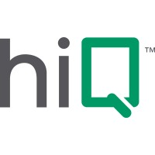

Cas HiQ Labs vs LinkedIn
📩 Mise en demeure de LinkedIn : Le réseau a tenté d’interdire l’accès par voie légale.
⚖️ Victoire de HiQ : La justice a autorisé l’accès aux données publiques, une décision confirmée par la Cour Suprême.
👤 Scraping de profils publics :
HiQ Labs analysait les données publiques de LinkedIn pour prédire les départs d’employés.

Slide 10
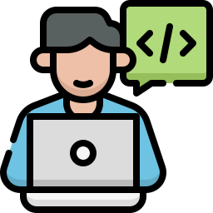

Cas Devs vs Copilot
Il y a seulement quelques mois, les adeptes du scraping ont remporté une nouvelle victoire majeure. Les outils d’intelligence artificielle comme GitHub Copilot, qui s’entraînent en exploitant massivement du code open source disponible en ligne,
semblent aujourd’hui juridiquement protégés. Une plainte accusait Copilot de contourner les licences open source et de violer les droits de millions de développeurs.
Cependant, le juge a rejeté cette plainte avec préjudice, ce qui signifie qu’elle ne pourra pas être déposée à nouveau.
C’est une décision lourde de conséquences : elle ouvre la voie à une utilisation élargie des données publiques et du code en libre accès dans le développement de l’IA, malgré les débats éthiques et juridiques que cela continue de susciter.

Slide 11
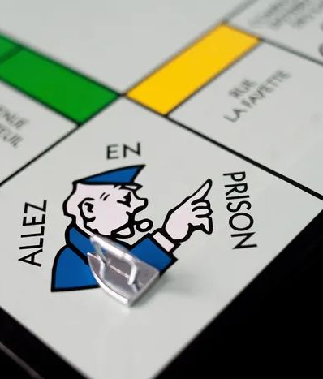
Eh bien, sauf si vous fraudez ou accédez à des données protégées, la réponse est probablement non. Si vous vous limitez à des données publiquement accessibles et n’enfreignez pas la loi de manière flagrante, les risques juridiques restent très faibles.
Dans la grande majorité des cas, le web scraping de contenu public ne mène pas derrière les barreaux. Il reste néanmoins un domaine flou, oscillant entre liberté numérique et propriété des données.
ira-t-on en prison pour faire du web scraping ?

